Slide 1

Специфіка філософського знання

Slide 2
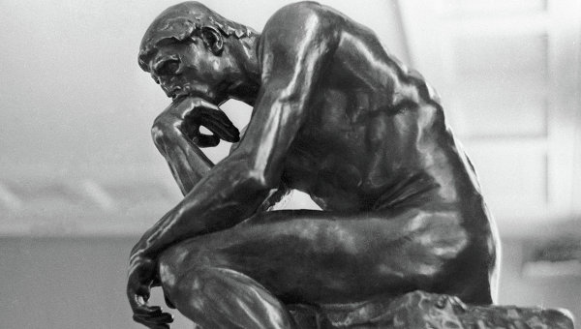
Центральне місце у філософських шуканнях, філософствуванні займає людина як суб'єкт діяльності, її походження, сутність, призначення і сенс її буття.

Slide 3
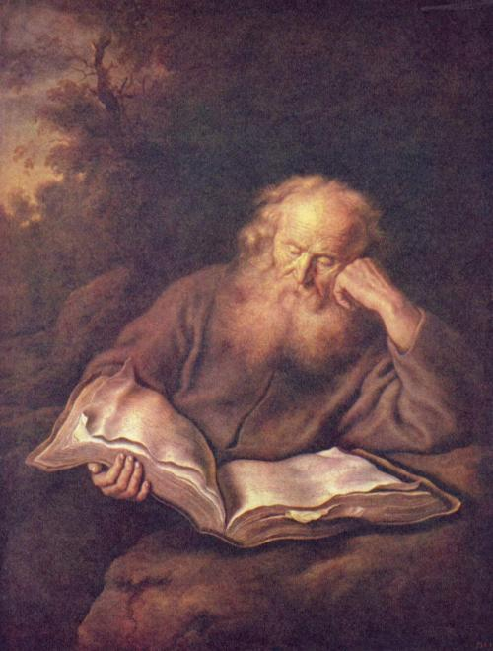
Філософія є спроба органічно відобразити науково-теоретичні і практично-духовні аспекти життя людини й зрозуміти світ як цілісний та єдиний організм.

Slide 4
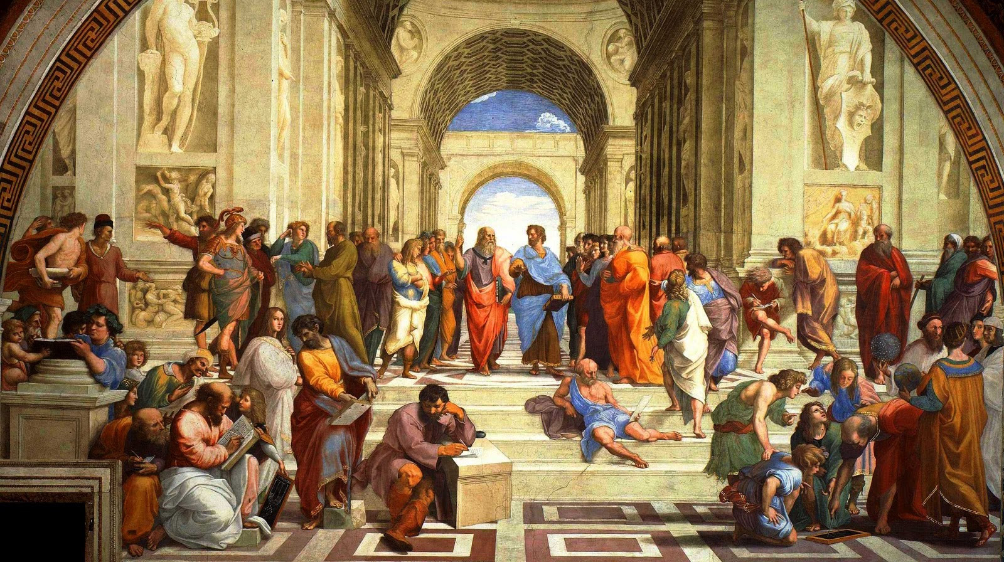
Філософія узагальнює, інтегрує інші науки, але не поглинає їх, не включає в себе все наукове знання, не стоїть над ним.

Slide 5
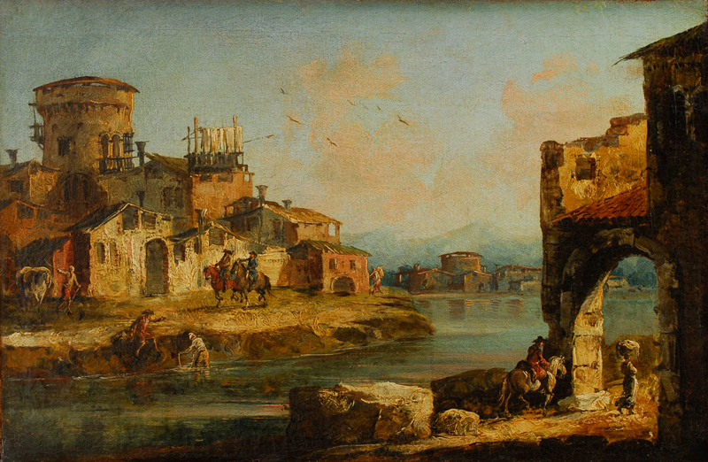
Філософія виражає душу народу, його внутрішній духовний досвід, мрії та сподівання.

Slide 6
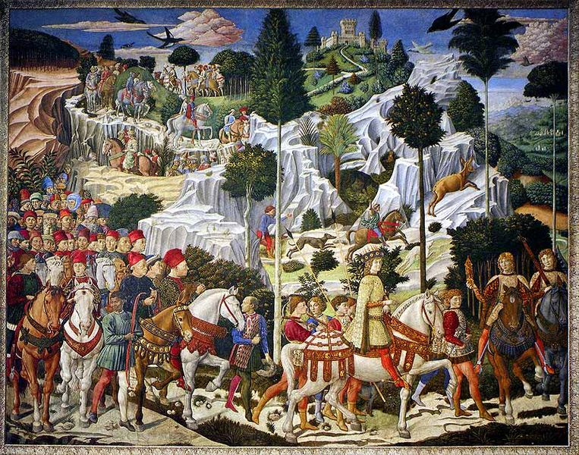
Філософське знання, будучи знанням науковим, разом з тим нерідко виступає і як знання художнє, як знання релігійне, як знання інтуїтивне.

Slide 7
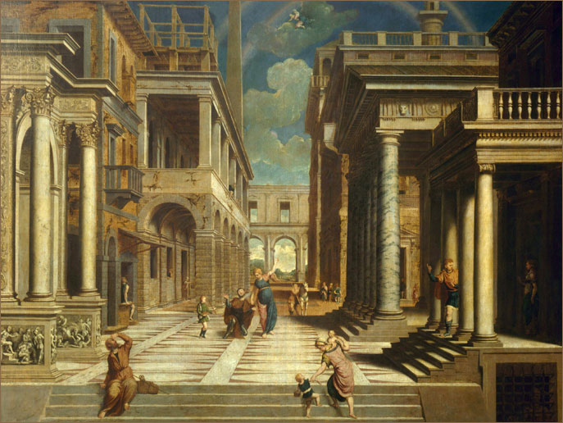
Відчуває на собі сильний вплив доктрин, вироблюваних колишніми філософами, але в той же час динамічна - постійно розвивається і оновлюється.

Slide 8
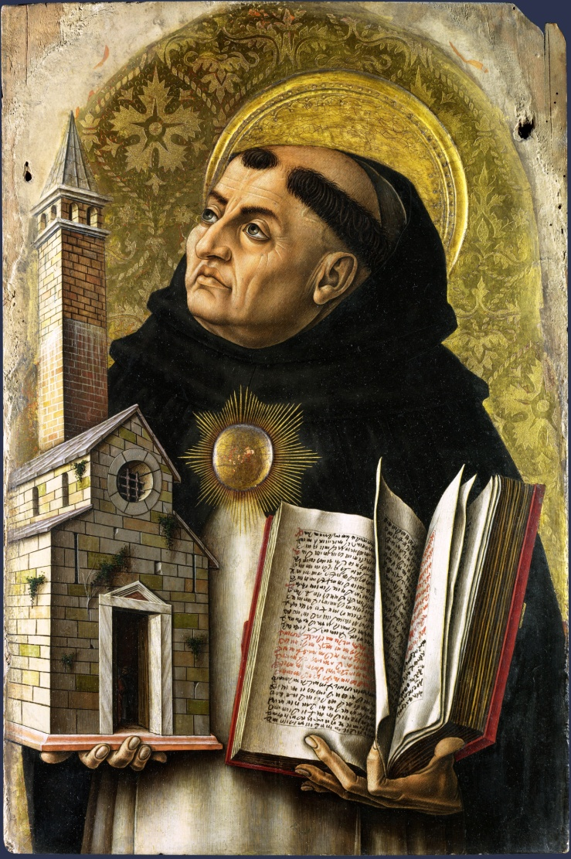
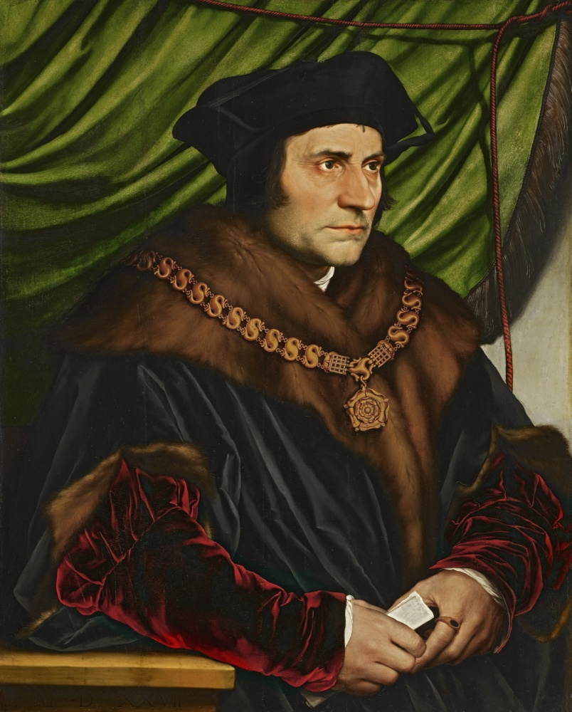
Важлива особливість філософського знання - особистісний характер.

Slide 9
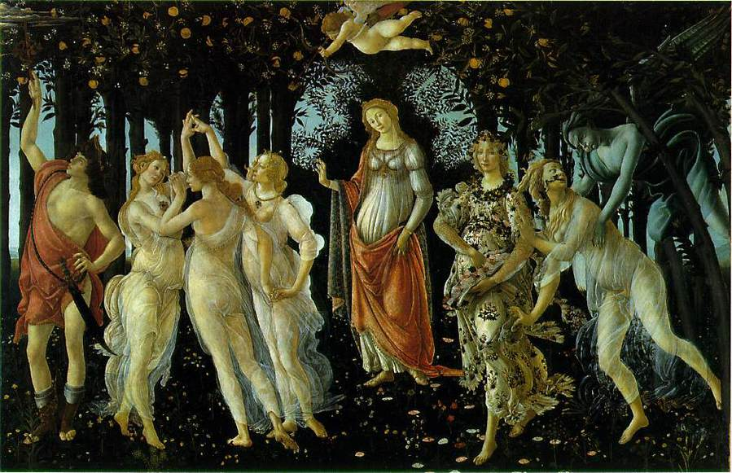
Філософія є якісно новим, специфічним духовним утворенням, опорою якого виступає знання і раціональна діяльність людського мислення.

